Slide 1
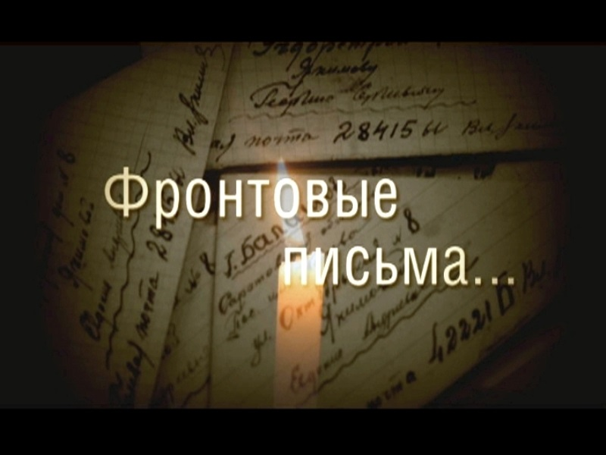
Из семейного архива семьи Бозоровых
Работа ученика 4Б класса
МБОУ «Школа №8» Кировского района г.Казани
Бозорова Алишера

Slide 2

Все дальше уходит в историю Великая Отечественная война. О войне мы узнаем из книг, из уроков истории, но самыми убедительными документами мы считаем простые письма людей, столкнувшихся с войной лицом к лицу.
Во многих российских семьях хранятся фронтовые письма – свидетели и рассказчики тех страшных событий. За каждым этим листочком – человеческая судьба и короткая жизнь, оборванная вражеской пулей.
Наша прабабушка тоже хранила письма прадеда, и благодаря этим документам мы смогли восстановить весь его военный путь.

Slide 3
Моему прадеду Галееву Абдулхаю в 1941 году исполнилось 32 года. И конечно же,как и все мужчины,с первых дней войны он стал проситься на фронт. Но в обкоме партии(а прадед был членом партии с 1938 года) посчитали, что пока он нужен в тылу. Прадеда назначили начальником снабжения ОВС эвакогоспиталя № 5681, который располагался в здании Казанского жирового техникума на ул.Тукая. Работа его заключалась в том, что он собирал продовольственные обозы, выезжая в колхозы своего родного Кзыл-юльского района (ныне–Арский район).Обо всем этом нам рассказали его письма, а также несколько актов приемки картофеля для эвакогоспиталя, которые перед отправкой на фронт прадед передал своей жене – нашей прабабушке Марзие.

Slide 4
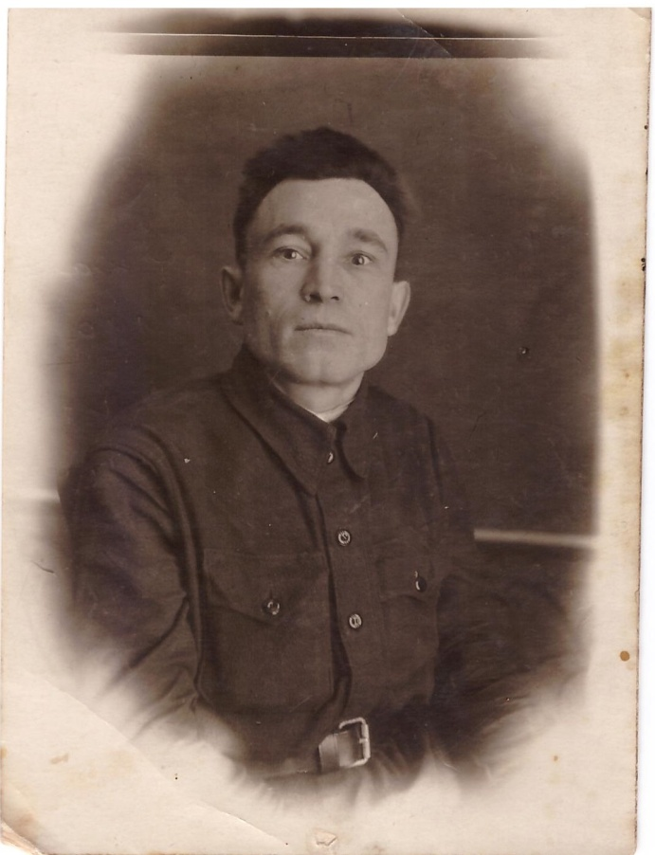
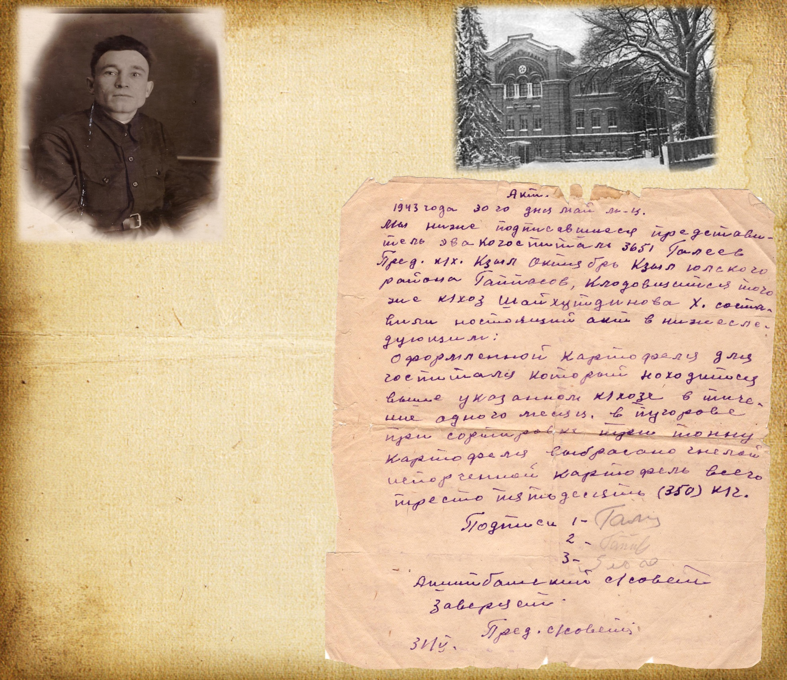
Здание Казанского жирового техникума,в котором с 1941 по 1945 год располагался эвакогоспиталь №3651
Мой прадед – Галеев Абдулхай. Фото сделано 8 января 1942 года в Казани.

Slide 5
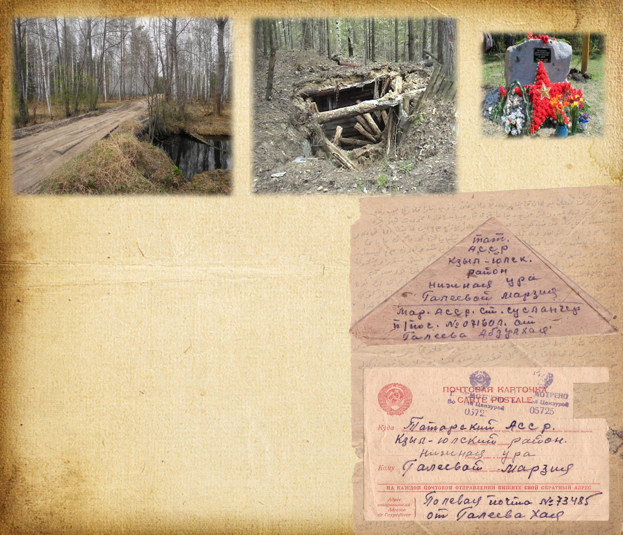
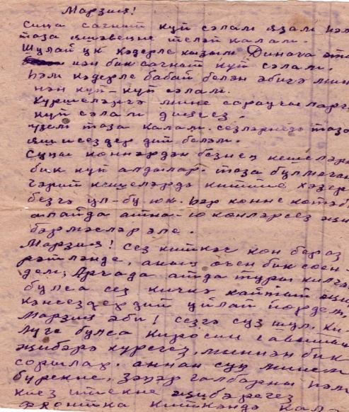
Здесь располагался учебный лагерь в Суслонгере. Остатки землянок и окопов.
В конце лета 1943 года прадеда призвали в армию и отправили в учебный лагерь, который находился в марийских лесах, недалеко от станции Суслонгер. Об этом нам тоже рассказали письма, на которых сохранился номер полевой почты.
Из статьи М. В. Черепанова: Основными задачами этого лагеря были подготовка командиров пулеметных взводов и обучение нерусскоязычного населения русскому языку, знание которого было необходимо на фронте. Поэтому, большинство курсантов лагеря состояло из татар, башкир и других народов Поволжья. Просуществовал этот лагерь недолго - с июля 1941 по ноябрь 1943 года. Лагерь этот был овеян недоброй славой. От голода, холода, болезней гибли тысячи людей, которые до сих пор числятся пропавшими без вести. Надо сказать, что в соседних таких же лагерях (Кундыш и др.) ничего подобного не происходило. В ноябре 1943 года в Суслонгер с инспекционной поездкой побывал К.Е. Ворошилов. Виновные в таком положении лагеря были сурово наказаны, а лагерь прекратил свое существование.

Slide 6
Осенью 1943 года (возможно после расформирования учебного лагеря) прадеда отправили на фронт в составе 10 воздушнодесантной гвардейской дивизии в качестве сапера. Тогда же прабабушка получила последнее письмо от него…
Её не стало в 1999 году. Запросы которые она делала в архивы удивляли разностью дат. «Пропал без вести в октябре 1942», «Пропал без вести в ноябре 1943»…
Получить дополнительные сведения о прадеде мы смогли совсем недавно, после встречи с М.В. Черепановым. Благодаря упорству этого неравнодушного к судьбам пропавших без вести человека, нам стало известно, что наш прадед погиб в январе 1944 года в Криворожском районе Днепропетровской области.

Slide 7
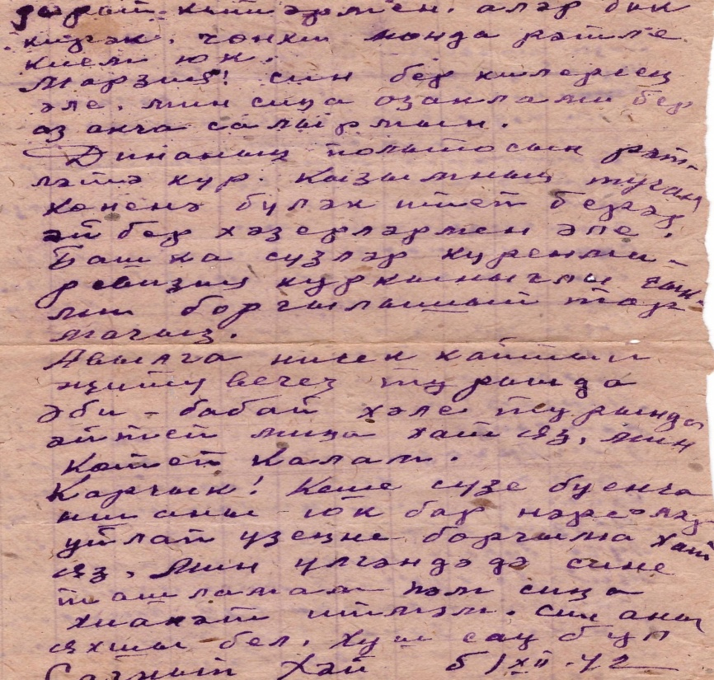
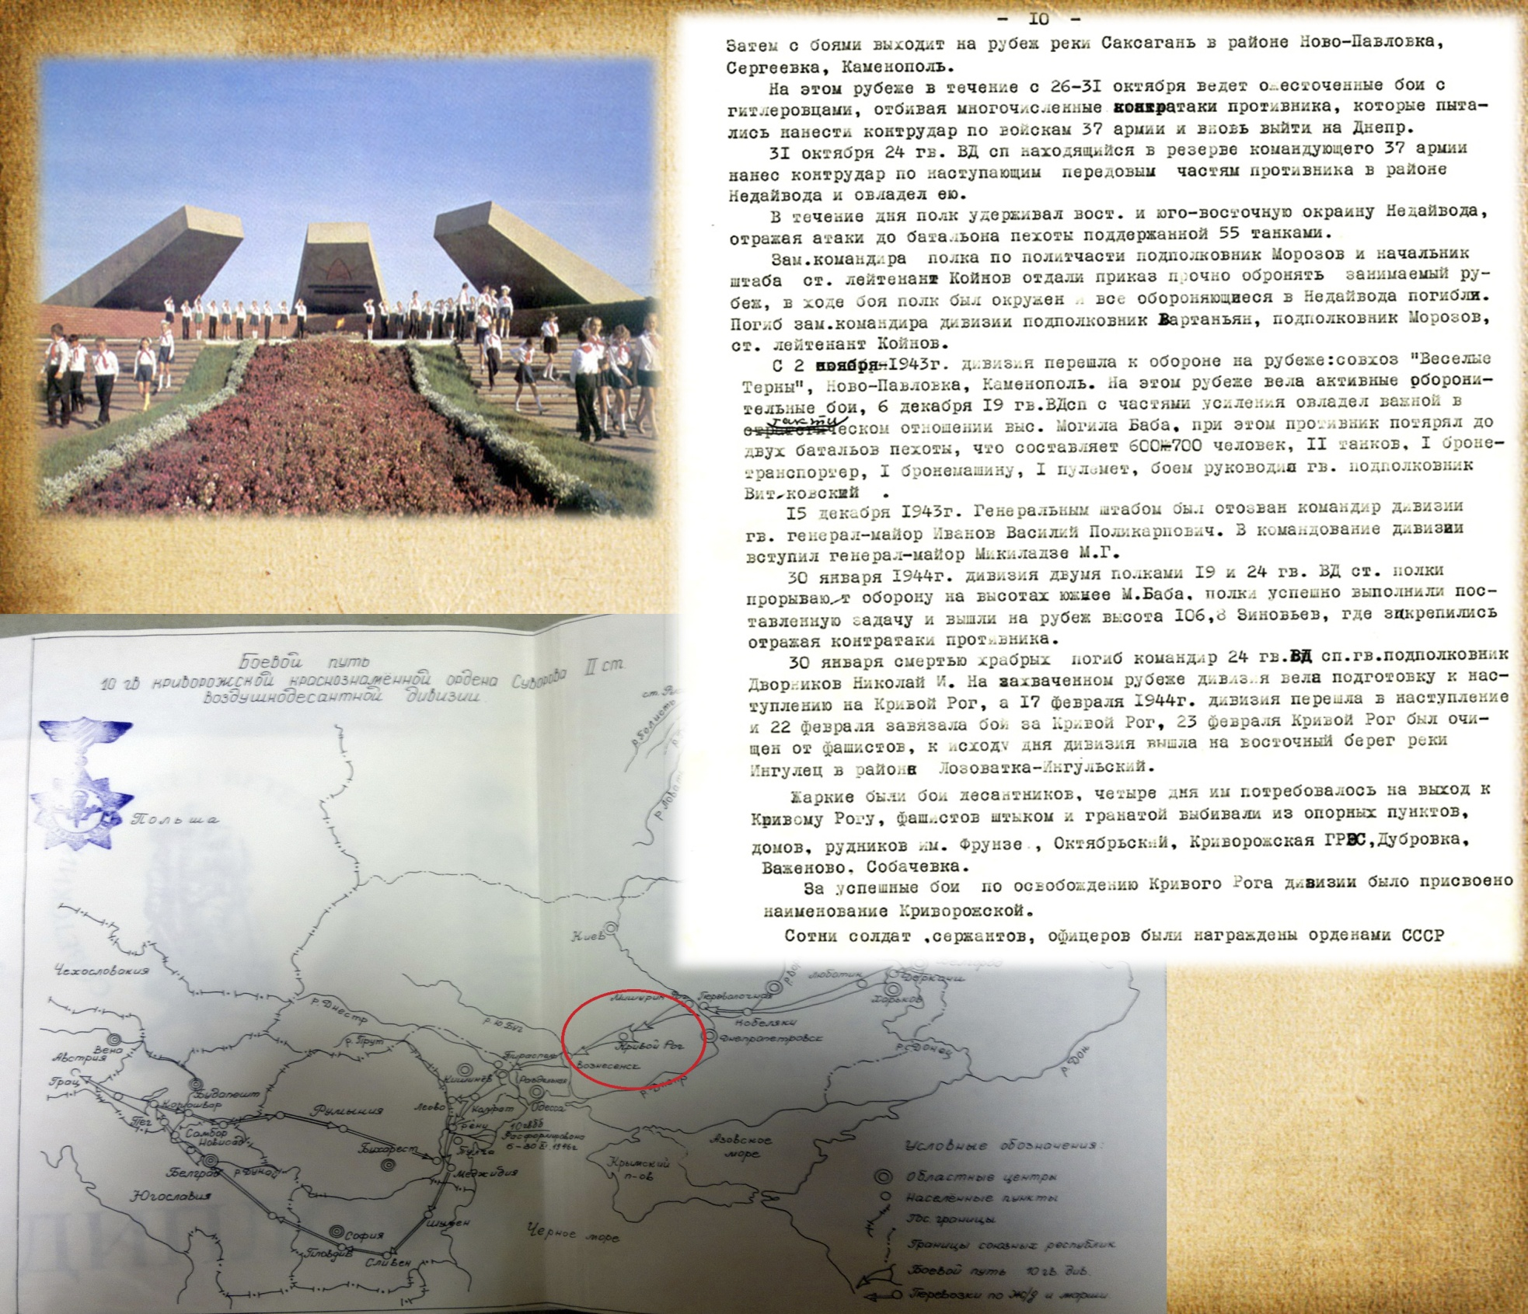
Где-то здесь, в районе Кривого Рога в январе 1944 года погиб наш прадед..

Slide 8
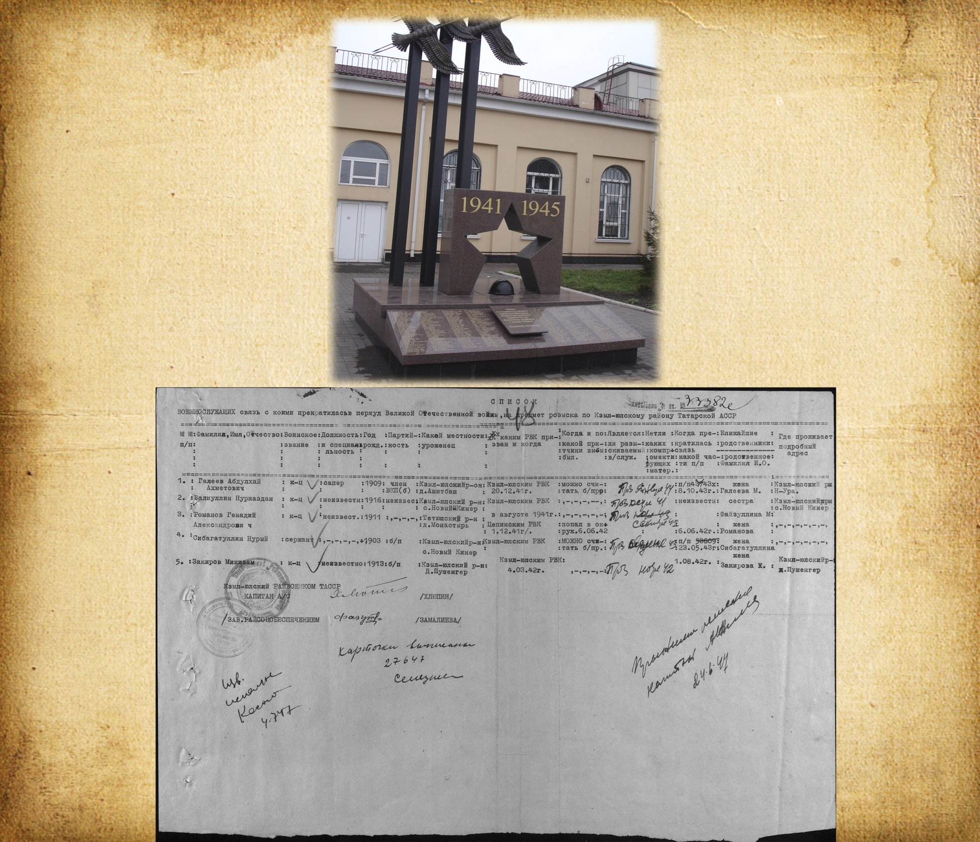
Из архивов М.В.Черепанова

Slide 9
Писем белые стаи
Прилетали на Русь.
Их с волненьем читали,
Знали их наизусть.
Эти письма поныне
Не теряют, не жгут.
Как большую святыню
Сыновьям берегут.

